Slide 2
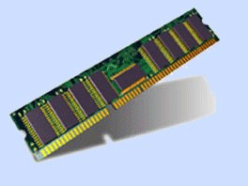
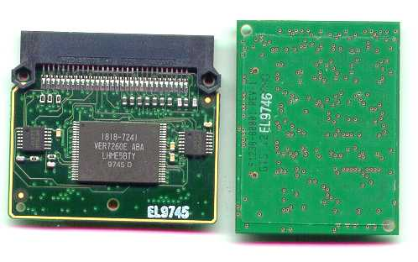
MEMORY
RAM
RONDOME ACCESS MEMORY
ROM
READ ONLY MEMORY

Slide 3
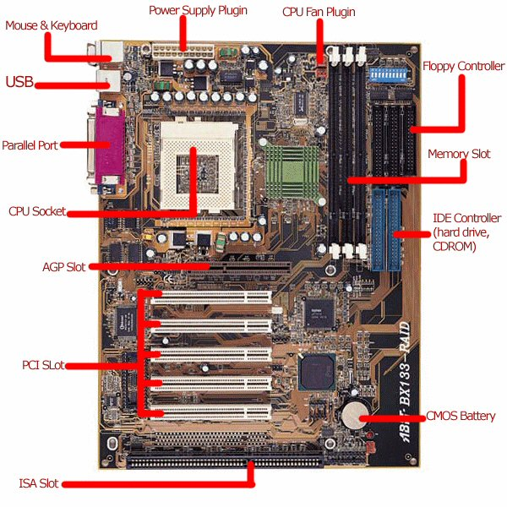

Slide 4
كيف تخزن الذاكرة المعلومات بداخلها؟!
وحدة الذاكرة هي المكان المخصص لتخزين البيانات و هي عبارة عن مجموعة من الخلايا تخزن كل خلية القيمة المعطاة لها ....
كيف يخزن الحاسوب حرف ”أ“ مثلا ....
لكل شعب حروفه الابجدية الخاصة بها والتي من خلالها يكوّن افراده كلماتهم وجملهم للتفاهم والتخاطب.
فما هي الابجدية الخاصة بأجهزة الحاسوب؟!
Memory

Slide 5
كيف تخزن الذاكرة المعلومات بداخلها؟!
اللغة المفهومة الخاصة بالشعوب العربية مثلا هي أ,ب,....ي = 28 حرف.
أما لغة الحاسب فهي ابسط من ذلك بكثير, عبارة عن رقمين 0 و 1 و منهم يكون الحاسوب جميع البيانات.
فمثلا حرف أ يعطيه الرمز 01011 بشفرته الخاصة .... كل 0 أو 1 يخزن في أحد الخلايا المكونة للذاكرة.
فتصبح الذاكرة بالشكل التالي:
Memory
0 | 1 | 0 | 1 | 1

